Slide 1
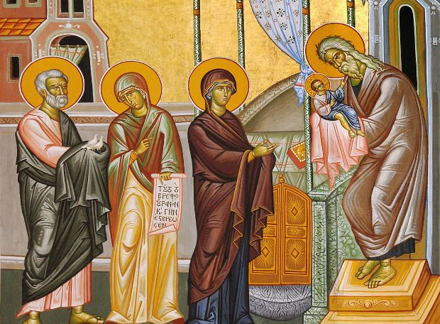
Η Υπαπαντή του Κυριόυ

Slide 2

Σαράντα μέρες μετά την γέννηση του Ιησού, η Μαρία και ο Ιωσήφ τον έφεραν στο Ναό των Ιεροσολύμων και τον αφιέρωσαν στο Θεό όπως ήταν τότε το έθιμο για τα πρωτότοκα.
Εκεί τους υποδέχτηκε ο Συμεών που βρισκόταν σε βαθιά γεράματα και ο Θεός του υποσχέθηκε πως δεν θα πεθάνει προτού να αντικρίσει τον Χριστό.
Το έθιμο έλεγε για όποια γυναίκα γεννάει, μετά από 40 ημέρες να έρχεται στο Ναό και να προσφέρει έναν αμνό, δηλαδή ένα αρνάκι. Ενώ αν η οικογένεια ήταν πτωχή, δύο περιστέρια.
Επειδή λοιπόν η οικογένεια του Χριστού ήταν φτωχή, προσέφεραν δύο περιστέρια.
Στο Ναό ήταν και μία προφήτιδα, η Άννα, χήρα 84 ετών, που προσδοκούσε για πάρα πολλά χρόνια, με υπομονή, νηστεία και πολλή προσευχή, να συναντήσει τον Χριστό. Μόλις τον είδε, δόξασε τον Θεό.
Αυτό το γεγονός γιορτάζουμε κάθε χρόνο στις 2 Φεβρουαρίου.
Η ημέρα της Υπαπαντής για την Ορθόδοξη Εκκλησία είναι και γιορτή της μητέρας.

Slide 3
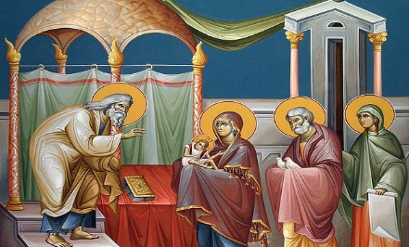


Slide 4
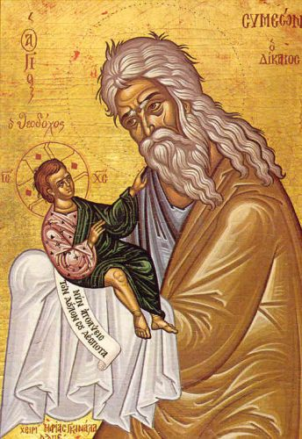
Ο Άγιος Συμεών πήρε στην αγκαλιά του τον Χριστό.

Slide 5
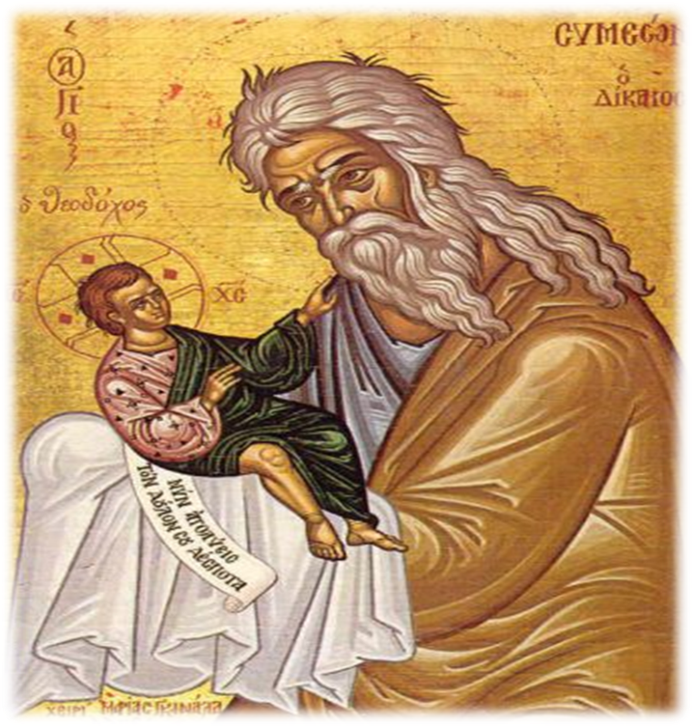
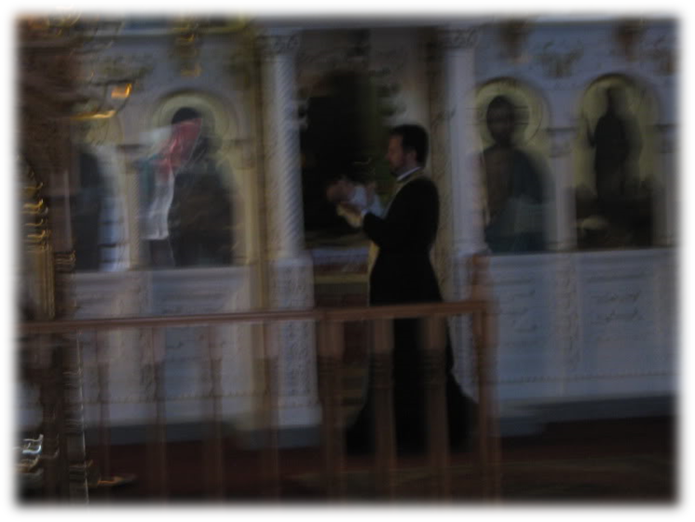

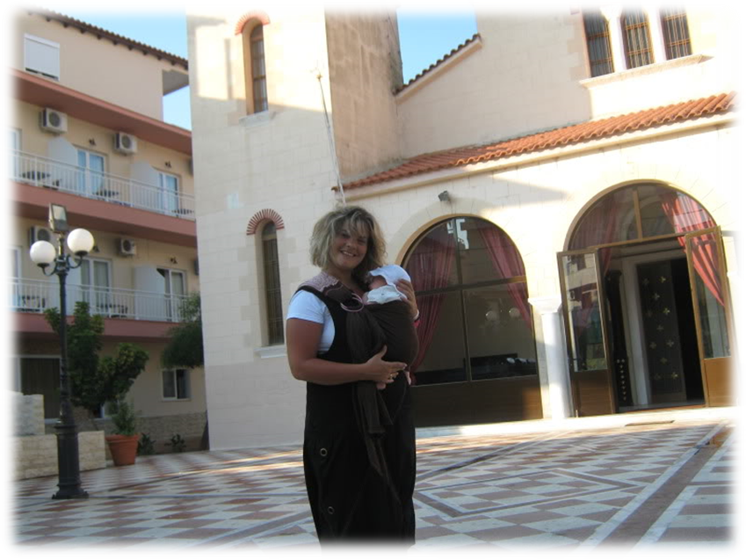
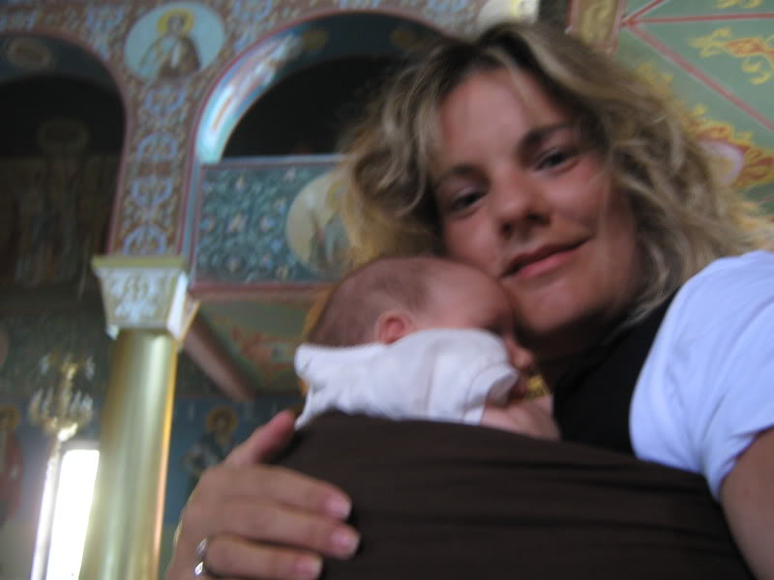
Σαραντισμός βρέφους
Ο Ιερέας με το βρέφος στον Ιερό Ναό
Το βρέφος με τη μητέρα μέσα στο ναό.

Slide 6
Να θυμάμαι…
«Συμεών» σημαίνει υπακοή.
Ο Συμεών ονομάζεται και θεοδόχος επειδή υποδέχθηκε τον Χριστό.
Υπαπαντή σημαίνει συνάντηση.

